Slide 1
火山防災教育プログラム『単元構成・中学校』
ねらい
ICT教材を使った３ステップの学習によって、火山噴火によって起こる災害の特徴や起こる被害・影響、火山防災対策等の備えを理解し、火山噴火を認知した際の適切な判断、対応能力を向上させる。
タイトル
火山噴火による災害を学び噴火への備えを考える
ステップ１
学習目標
事前学習１
１．一般的な火山の特徴および噴火によって起こる火山現象を理解する
２．那須岳で起こる噴火の特徴や噴火によって起こる被害・影響を理解する
３. 那須岳の火山防災対策や噴火警戒レベルを理解する
学習指導案
ステップ1・学習指導案（50分）
使用教材
デジタル教材（学習用スライド）・火山防災ハンドブック（那須岳火山防災協議会）
タイトル
火山噴火災害のリスクを理解して身を守る対応行動を考える
ステップ２
学習目標
事前学習２
１．地図情報を使って那須岳の噴火による被害の影響範囲を調べ理解する
２．地図情報を使って那須岳が噴火した時の避難場所や避難経路を調べ理解する
３.．地図情報を使って那須岳が噴火した時や噴火警報を認知した時の対応行動を考える
学習指導案
ステップ2・学習指導案（50分）
使用教材
ユーアットリスク
デジタル教材 「YOU@RISK火山版（防災科研）」、ワークシート 「火山噴火から自分の身を守ろう！
タイトル
登山を通じて火山噴火災害への対応力を深める
ステップ３
学習目標
体験学習
登山
１．登山を通じて那須岳が噴火して起こる被害の影響範囲や地形特性を理解する
２．登山を通じて那須岳が噴火したときのその場に応じた対応行動を理解する
学習指導案
ステップ3・学習指導案（50分）
使用教材
継続
登山計画（しおり）、火山防災ハンドブック（那須岳火山防災協議会）
防災教育リテラシーHUB Ver.1

Slide 2
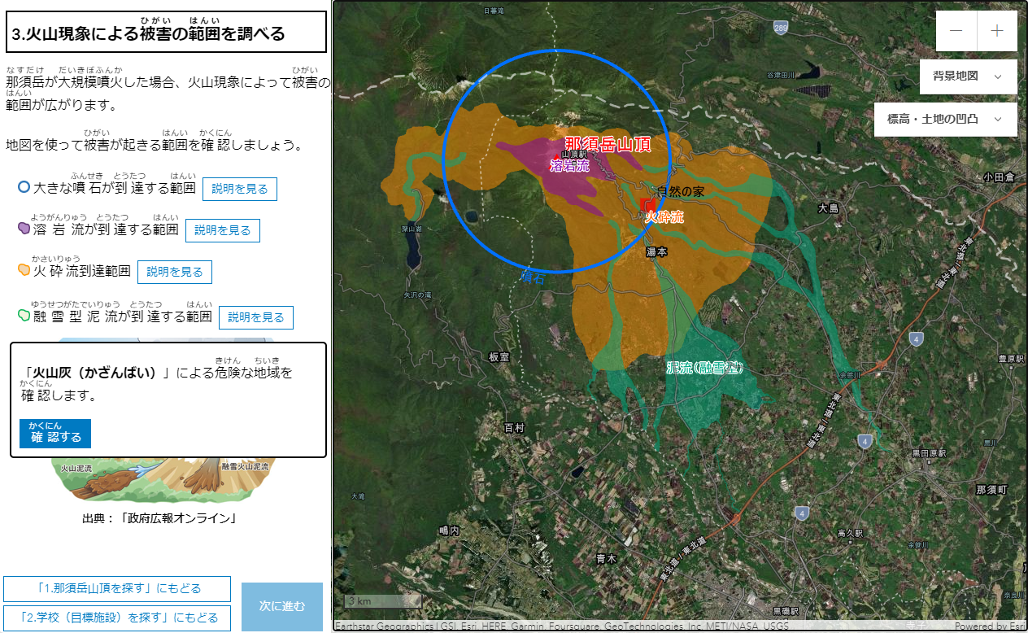
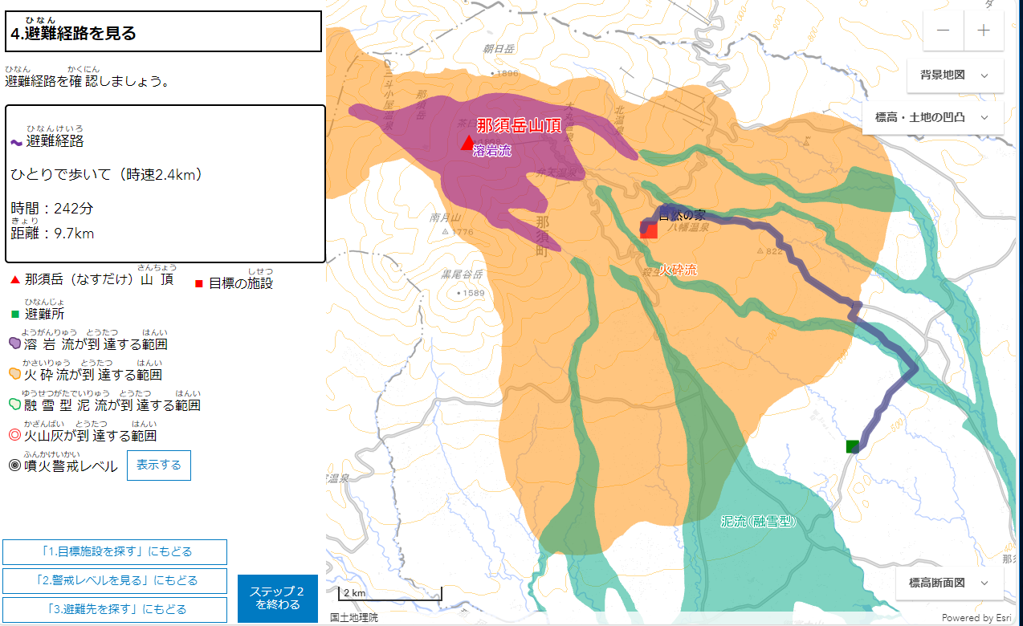
YOU@RISK火山版

